Slide 1
Pamukkale Üniversitesi (PAÜ)
Kurum İç Değerlendirme Raporu Hazırlıkları
ve
Bilgi Paylaşımı
Diler ASLAN
Kurum Kalite Koordinatörü
Kalite Komisyonu Üyesi
Kalite Yönetimi ve Veri Değerlendirme Uygulama ve Araştırma Merkezi (KAVDEM) Müdürü
Bologna Eşgüdüm Komisyonu Başkanı
12 Mart 2018, Denizli

Slide 2
Toplantının Amacı
Kurum İç Değerlendirme Raporunun hazırlanması
Üniversitemizde kalite güvence sisteminin yapılandırılması

Slide 3
İçerik
Kalite Komisyonu çalışmaları
KAVDEM çalışmaları
Kurum İç Değerlendirme Raporu (KİDR) Hazırlama Süreci
KİDR-2016 hakkında bilgi
Kurum İç Değerlendirme Raporu Hazırlık Kılavuzu
İç değerlendirme soruları ve yanıtlanmaları
Dış Değerlendirme ölçütleri (Ek-2 Dış Değerlendirme Formu)
Özdeğerlendirme Anketleri (Akademik, İdari, Öğrenci)
Kurum projesi (KAVDEM): KalSİS Projesi
Süreçlerle yönetim

Slide 4
Kalite politikamız
Pamukkale Üniversitesi tüm süreçlerde, ilgili paydaşların katılımıyla, kalitenin sürekli iyileştirilmesi yaklaşımını benimsemektedir.
Bu kapsamda;
Stratejik amaç, hedef ve performans göstergelerini sürekli değerlendirmeyi;
Yasal mevzuat, uluslararası ve ulusal kalite standartlarını temel alarak sürekli gelişmeyi,
Tüm süreçlerde iç ve dış paydaşların ihtiyaç ve beklentilerini karşılayan bir anlayışta olmayı,
Sürekli iyileştirme kültürünü oluşturmayı ve “Planla-Uygula-Kontrol et (gözden geçir)-İyileştir” yaklaşımını,
Kalite güvence sistemini tüm çalışanların katılımıyla yapılandırmayı,
Uluslararası kabul görmüş kalite sistemlerine göre yapılanmayı,
Uygulamalarda ve iletişimde zamanındalılığı,
Geribildirim ve öneri kültürünü oluşturmayı
Kalite Politikası olarak belirlemiş ve
http://www.pau.edu.tr/kalitekomisyonu/tr/sayfa/kalite-politikasi-3

Slide 5
Kalite politikamız
Yasal mevzuatın tümünün ve ilgili kalite standardların minimum şartlarını karşılayacak şekilde kalite kontrol süreçlerini uygulayarak,
Hedeflenen sonuçların elde edildiğini gösterecek anahtar sonuç göstergelerine göre yöntemler geliştirerek,
Her birimde Üniversite’nin kalite sisteminin uygulanması sorumluluğunu üstlenecek uygun vasıflarda takım liderini net olarak belirleyerek,
Üniversite’nin tüm süreçlerinde planlanan uygulamaların hedeflendiği şekilde ve zamanında gerçekleştirildiğini kanıtlayan kalite güvence sistemini kurarak (Tüm gözden geçirme, değerlendirme, geri bildirim, öneri ve şikayetlerin sonuçlarının raporlanmasını kapsar),
Proje yönetimi ilkelerinin tüm üniversite çalışanları tarafından benimsenmesini sağlayarak,
Proje odaklı çalışmayı, uygulamalarda en gelişmiş teknolojileri etkin ve verimli kullanmayı, projeleri eksiksiz ve zamanında tamamlamayı ve sonuç raporlarını yazma kültürünü geliştirerek,
Ölçme ve değerlendirme yöntemiyle anahtar sonuçları ölçerek, her birimin bu değerlendirme sonuçlarına göre sürekli iyileştirme yöntemlerini uygulamasını sağlayarak,
Her akademik çalışmayı ve deneyimi Üniversite’nin politikası, prosedürleri ve ilgili yasal mevzuata göre destekleyerek,
Tüm fonksiyonel, organizasyonel birimlerin ve bireysel olarak çalışanların plan ve hedeflerinin Üniversite’nin Stratejik Plan’ın hedef ve öncelikleriyle ilişkilendirerek,
Tüm çalışanların iyi yönetildiğini ve insan kaynaklarının yeterli olduğunu değerlendirerek,
Akademik kalite ve dürüstlük temeline göre profesyonel gelişim için mali destek dahil gerekli destekleri sağlayarak,
Birimlere yeterli güvenli ve iyi yapılandırılmış fiziksel ve elektronik kaynaklar sağlayarak,
Birimlerin kalite şartlarını sağlamaları için rol model yöneticilerle çalışarak,
Tüm öğrencilere eşit yaklaşımla onları destekleyerek,
Kalite ve standartlara uygunluğu iç ve dış paydaşların geri bildirimleriyle değerlendirerek
Sürekli kalite iyileştirmeyi planlamıştır.
http://www.pau.edu.tr/kalitekomisyonu/tr/sayfa/kalite-politikasi-3

Slide 6
İlkemiz:
Kalite; üst yönetimin liderliğinde, herkesin sorumluluğundadır.
Amacımız: Kalite kültürünü oluşturmak
Yaklaşımımız: Yanlış bulmak değil sürekli iyileştirmek

Slide 7
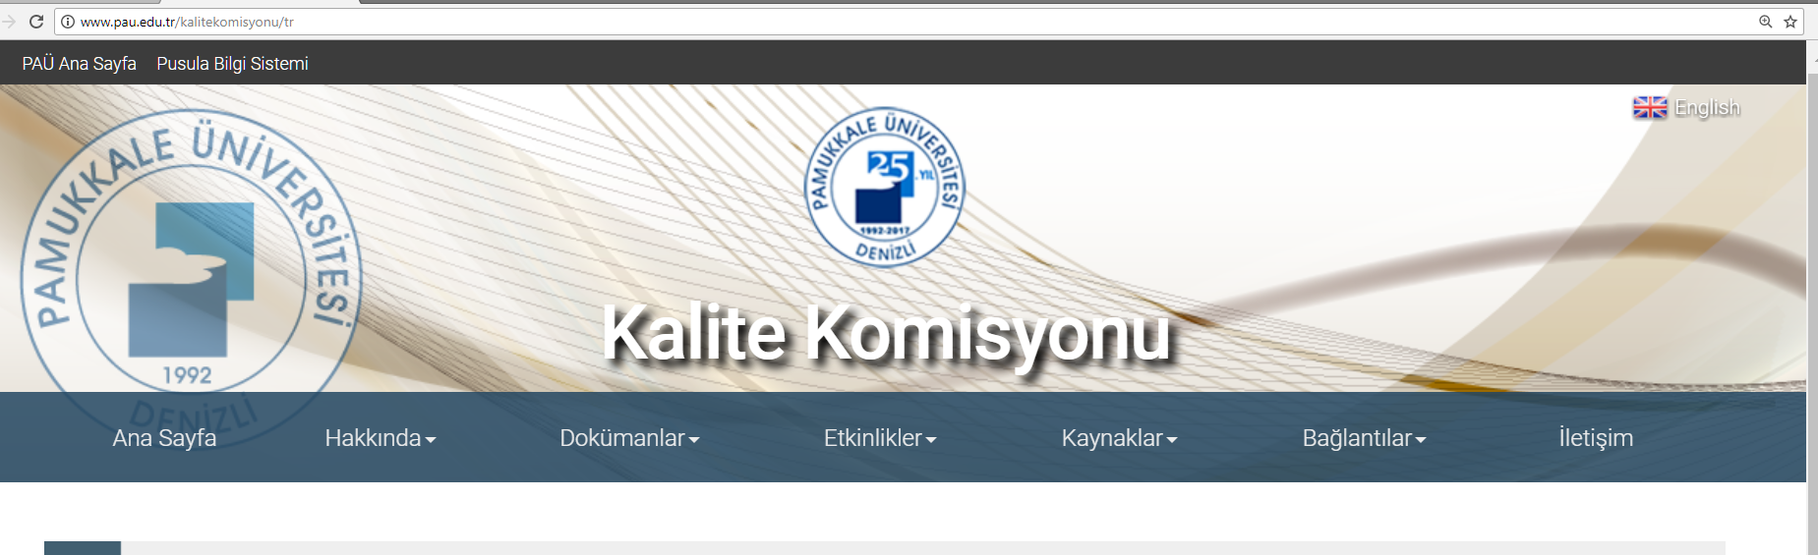
Kalite Komisyonu çalışmaları
Tüm bilgilere ve uygulamalara Web Sitemizden erişilebilmektedir.

Slide 8
Kalite Komisyonu çalışma grupları
(İç değerlendirici…)
PAÜ Kalite Komisyonu Üyeleri 2017 İç Değerlendirici Grupları
Adı-Soyadı | Birimi | Görevi | Sorumlu Olunan Süreç
Prof. Dr. Nurten SARICA | Fen-Ed. Fak. | Üye | Araştırma - Geliştirme
Yrd. Doç. Kamil YAĞCI | Turizm Fak. | Üye
Yrd. Doç. Dr. Mesut ÖNCEL | UYB Yüksekokulu | Üye
Prof. Dr. Hasan ÇALLIOĞLU | Teknoloji Fak. | Üye | Eğitim - Öğretim
Prof. Dr. Hülya ÇETİN | SHMYO | Üye
Doç. Dr. Hülya ŞAHİN BALTACI | Eğitim Fak. | Üye
Dr. Öğr. Ü. Işıl UÇMAN ALTINIŞIK | Mimarlık Fak. | Üye
Doç. Dr. Bilal Utku ALEMDAROĞLU | Spor Bil. Fak. | Üye | Kalite Güvencesi
Dr. Öğr. Ü. Semih ÇOŞKUN | Mühendislik Fak. | Üye
Dr. Öğr. Ü. İlgün ÖZEN ÇINAR | Sağlık Bil. Fak. | Üye
Doç. Dr. Turan PAKER | Eğitim Fak. | Üye | Yönetim Sistemi
Hüseyin ŞAHİN | Öğrenci İşl. Dai. Bşk. | Üye
Halil TEKİN | SKS Daire Bşk. | Üye
Tevfik ÖZLÜER | Denizli Sos. Bil. MYO | Üye

Slide 9
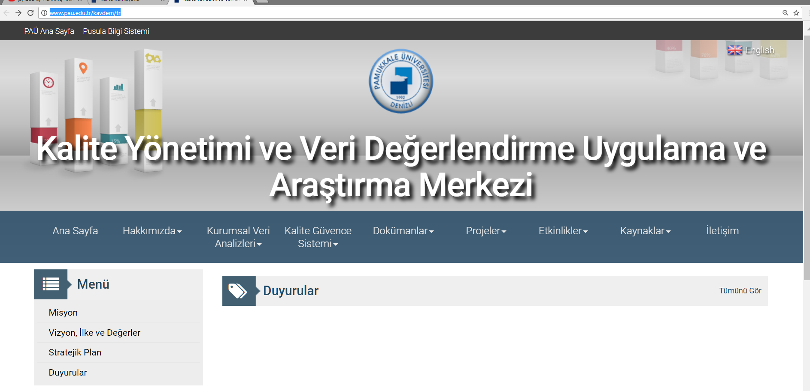
Kalite Yönetimi ve Veri Değerlendirme UYGAR Merkezi (KAVDEM) çalışmaları
KAVDEM çalışmaları
  Tüzüğü gereği çalışmalar
  Ölçme-Değerlendirme Çalışma Grubu
  Öneri Sistemi Çalışma Grubu
  KalSİS Projesi
  Kalite komisyonu sekreteryası
Web Sitemizden tüm bilgi ve ayrıntılara erişilebilir

Slide 10
Kurum İç Değerlendirme Raporu (KİDR) Hazırlama Süreci
Eylem Planı
KİDR-2016 hakkında bilgi
Kurum İç Değerlendirme Raporu Hazırlık Kılavuzu
İç değerlendirme soruları ve yanıtlanmaları
Dış Değerlendirme ölçütleri (Ek-2 Dış Değerlendirme Formu)
Özdeğerlendirme Anketleri (Akademik, İdari, Öğrenci)

Slide 11
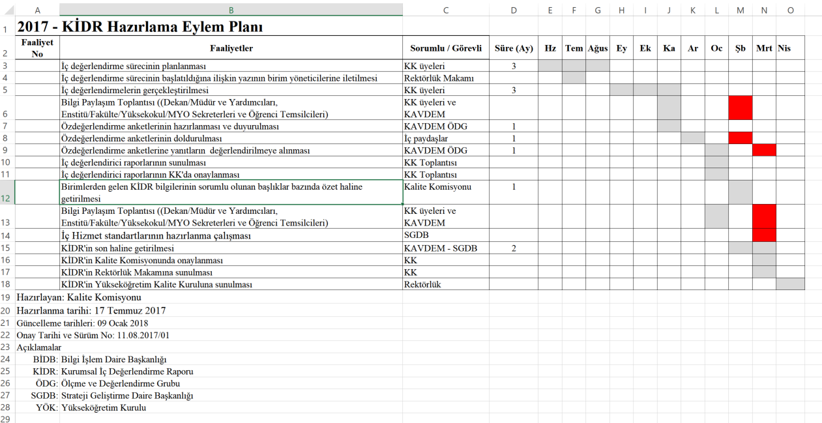
Eylem planı
Kurum İç Değerlendirme Raporu (KİDR) Hazırlama Süreci
Kalite Komisyonu sayfasında

Slide 12
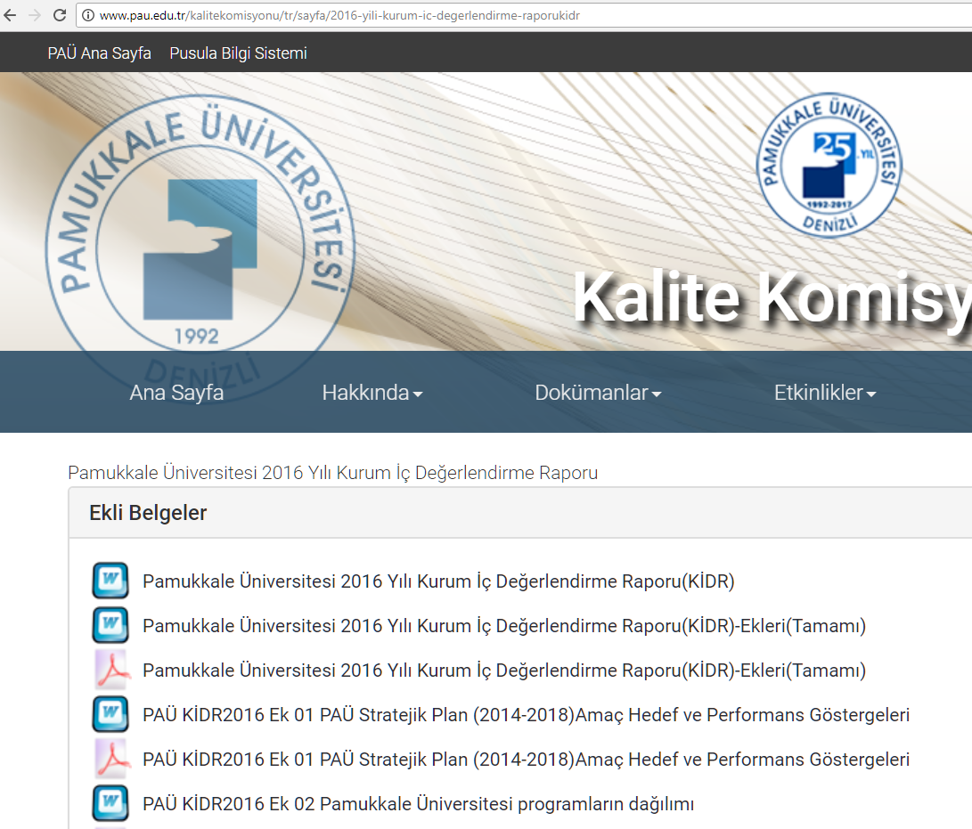
Kılavuzlar ve ölçütler: PAÜ KİDR 2016
Kurum İç Değerlendirme Raporu (KİDR) Hazırlama Süreci
Kurum İç Değerlendirme Raporu Hazırlık Kılavuzu
Dış Değerlendirme ölçütleri
KİDR-2016
  İç değerlendirme soruları ve yanıtları

Slide 13
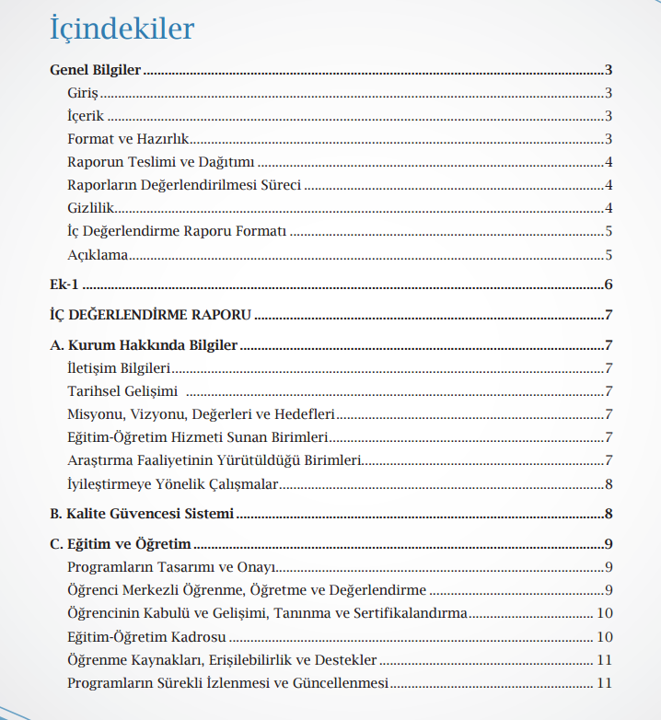
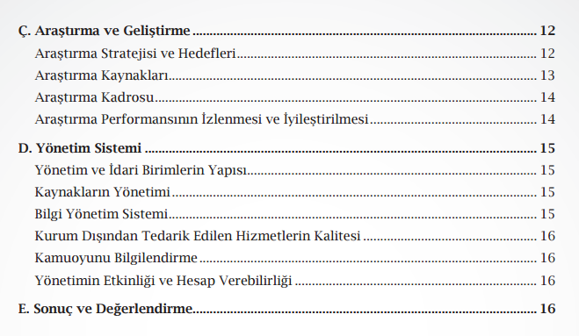
Kurum İç Değerlendirme Raporu (KİDR) Hazırlama Süreci
KİDR Kılavuzu Hazırlama Soruları

Slide 14
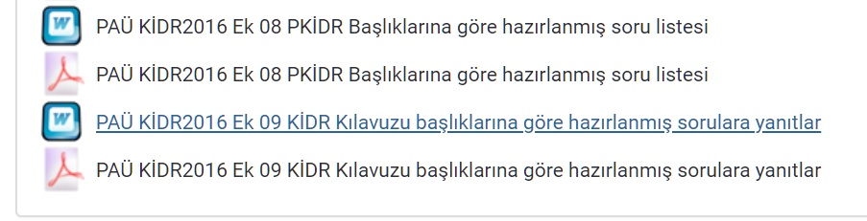
Kurum İç Değerlendirme Raporu (KİDR) Hazırlama Süreci
KİDR Hazırlama Soruları: http://www.pau.edu.tr/kalitekomisyonu/tr/sayfa/2016-yili-kurum-ic-degerlendirme-raporukidr

Slide 15
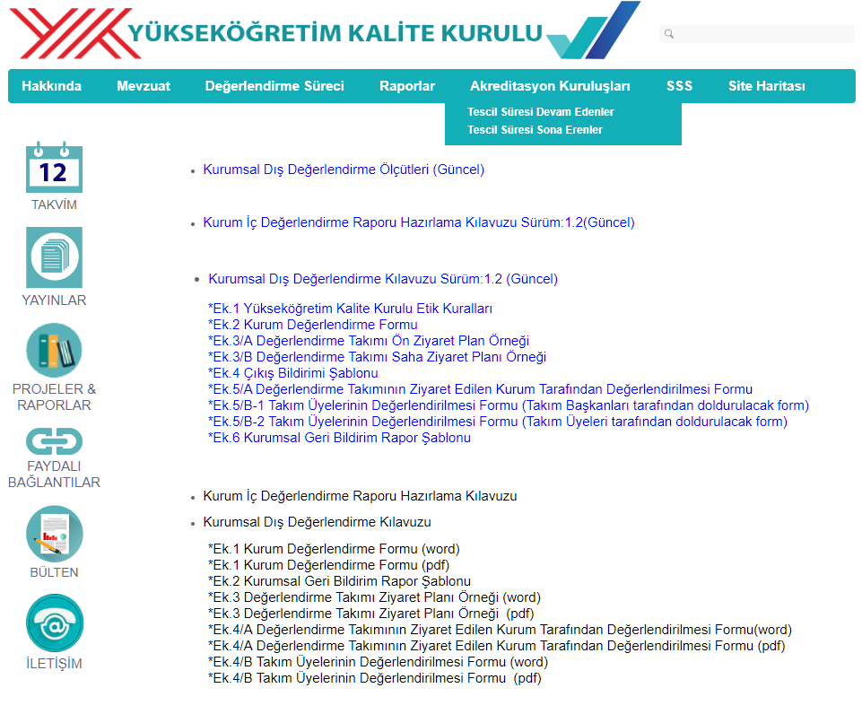
Dış Değerlendirme Ölçütleri
Kurum İç Değerlendirme Raporu (KİDR) Hazırlama Süreci
Kurum Dış değerlendirme (Ekim-Kasım 2018)
http://www.yok.gov.tr/web/kalitekurulu/67

Slide 16
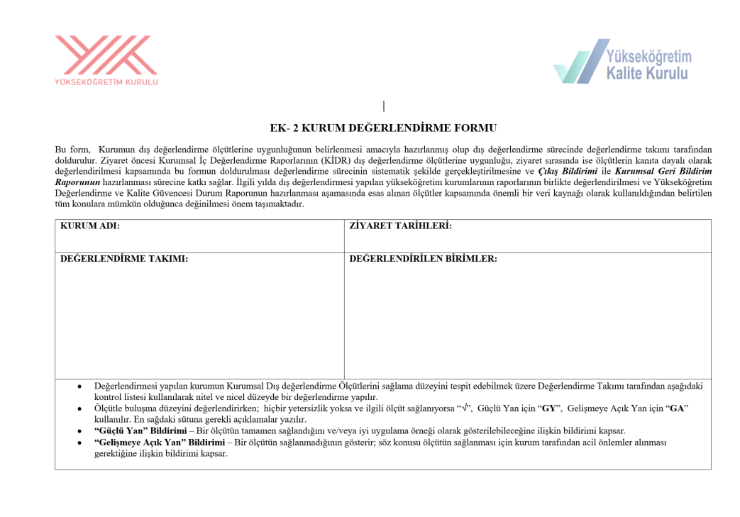
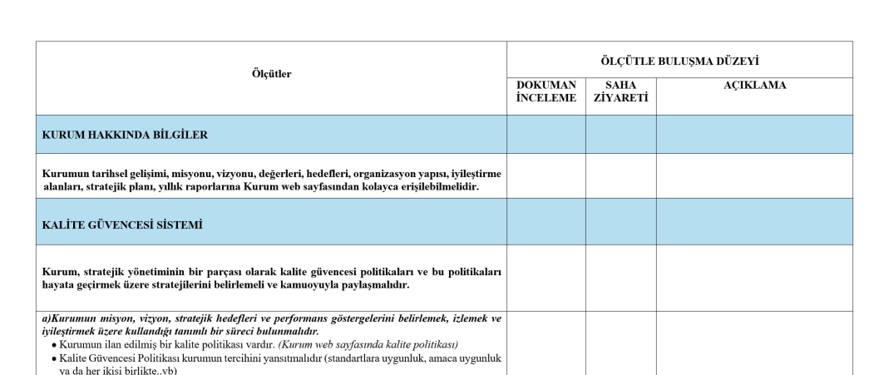
Ek-2 Kurum Değerlendirme Formu
Kurum İç Değerlendirme Raporu (KİDR) Hazırlama Süreci
http://www.yok.gov.tr/web/kalitekurulu/67

Slide 17
Kurum İç Değerlendirme Raporu (KİDR) 2017 Hazırlama Sürecinde yapılanlar
Kalite Komisyonu çalışma grupları (İç değerlendirici…)
2016 sorularına verilen yanıtlar
2017 Birim iç değerlendirme raporları
Kurum Dış değerlendirme formunun doldurulması

Slide 18
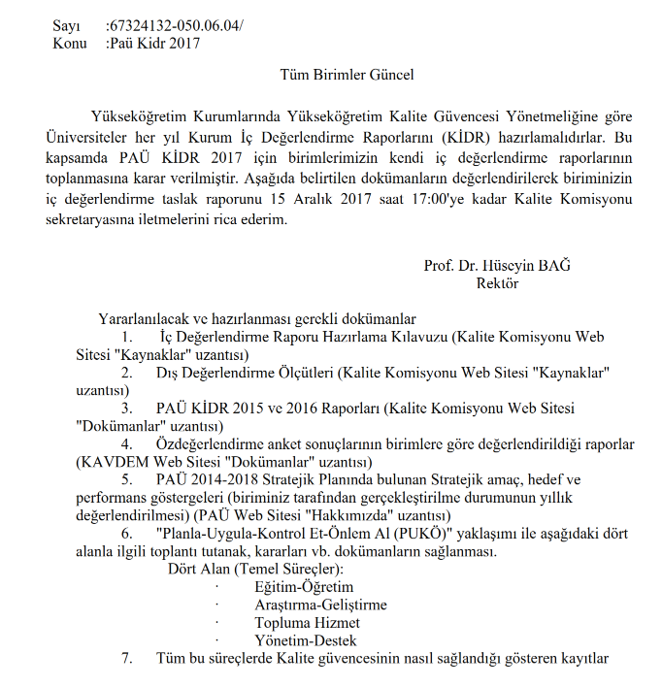
Kurum İç Değerlendirme Raporu (KİDR) 2017 Hazırlama Sürecinde yapılanlar
2017 Birim iç değerlendirme raporları
2015 ve 2016 KİDR raporlarına göre değişiklikler
Stratejik plan hedeflerine uyum
Hizmet standartlarına uyum
Kanıtlar

Slide 19
Sürekli iyileştirme yaklaşımı
Yanıtınız olumlu ise bilgi veren bağlantıyı belirtiniz (URL, dosya no vb. bağlantılar) ve içeriğini kısaca özetleyiniz.
Yanıtınız olumlu ise planlama kayıtlarınıza erişimi gösteren bağlantı/ları belirtiniz (URL, dosya no vb. bağlantılar)
Yanıtınız olumlu ise uygulama kayıtlarınıza erişimi gösteren bağlantı/ları belirtiniz (URL, dosya no vb. bağlantılar)
Yanıtınız olumlu ise değerlendirme kayıtlarınıza erişimi gösteren bağlantı/ları belirtiniz (URL, dosya no vb. bağlantılar)
Yanıtınız olumlu ise sürekli iyileştirici (düzeltici/önleyici eylem) kayıtlarınıza erişimi gösteren bağlantı/ları belirtiniz (URL, dosya no vb. bağlantılar)
Planla
Planla
PUKÖ
Önlem al-
Değerlendir
Uygula
Gözden
geçir
Kontrol
Et/Ölç

Slide 20
Kurum İç Değerlendirme Raporu (KİDR) Hazırlama Süreci
Özdeğerlendirme Anketleri
(Akademik, İdari, Öğrenci)
KAVDEM Ölçme-Değerlendirme Çalışma Grubu
2016 (Google doc)
2017 (Google doc)
2018 (PAÜ Bilgi İşlem yazılımı)

Slide 21
Özdeğerlendirme Anketlerinin yanıtlanması
Kurum İç Değerlendirme Raporu (KİDR) Hazırlama Süreci
(Akademik, İdari, Öğrenci) (KAVDEM)
 | Akademik |  | İdari |  | Öğrenci
 | Yanıt# / Top# | % | Yanıt# / Top# | % | Yanıt# / Top# | %
2016 | 257/2 010 | 12.8 | 301/3 189 | 9.4 | 469/52 523 | 0.9
2017 | 628/1 862 | 33.8 | 548/3 266 | 16.8 | 2 119/57 332 | 3.7
2018 | 373/1 985 | 18.8 | 538/3 199 | 16.8 | 797/58 943 | 1.4
İlgili personel sayıları Kurumsal Veri Değ. Sistemindeki Personel Sayıları Raporundan ve Öğretim Türüne Göre Öğrenci Sayıları Raporundan alınmış Mart 2016-2017-2018 tarihli verilerdir. 12.03.2018
Notes:
İlgili personel sayıları Kurumsal Veri Değ. Sistemindeki Personel Sayıları Raporundan ve Öğretim Türüne Göre Öğrenci Sayıları Raporundan alınmış Mart 2016-2017-2018 tarihli verilerdir.

Slide 22
Özdeğerlendirme Anketleri Soruları
Kurum İç Değerlendirme Raporu (KİDR) Hazırlama Süreci
(Akademik, İdari, Öğrenci) (Yürütücü: KAVDEM)
YÖDEK Rehberi
A. Eğitim-Öğretim Süreçlerinin Değerlendirilmesi
B. Araştırma ve Geliştirme (Bilgi Üretme) Süreçlerinin Değerlendirilmesi
C. Uygulama ve Hizmet Süreçlerinin Değerlendirilmesi
D. İdari ve Destek Süreçlerinin Değerlendirilmesi
E. Yönetsel Özelliklerin (Yapısal) değerlendirilmesi
F. Yönetsel Özelliklerin (Davranışsal) Değerlendirilmesi
G. Yükseköğretim Misyonunu Başarma Performansının Değerlendirilmesi

Slide 23
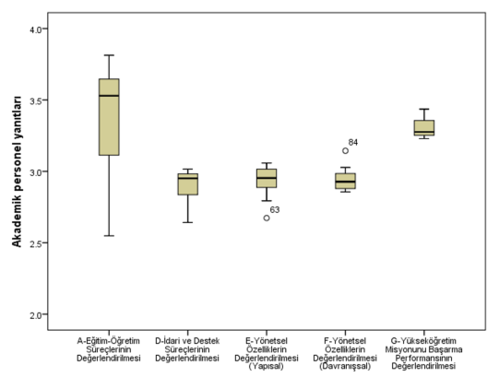
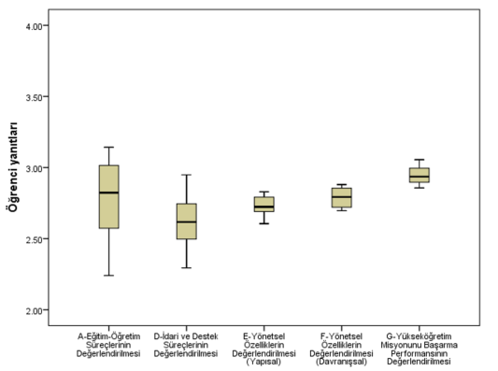
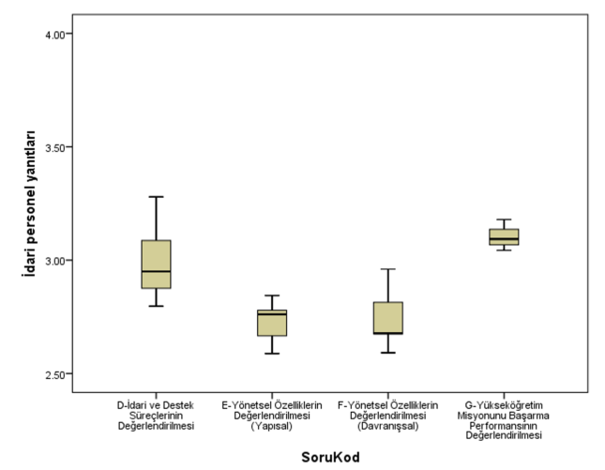
Özdeğerlendirme Anketi-2016
A
D
E
F
G
D
E
F
G
A
D
E
F
G

Slide 24
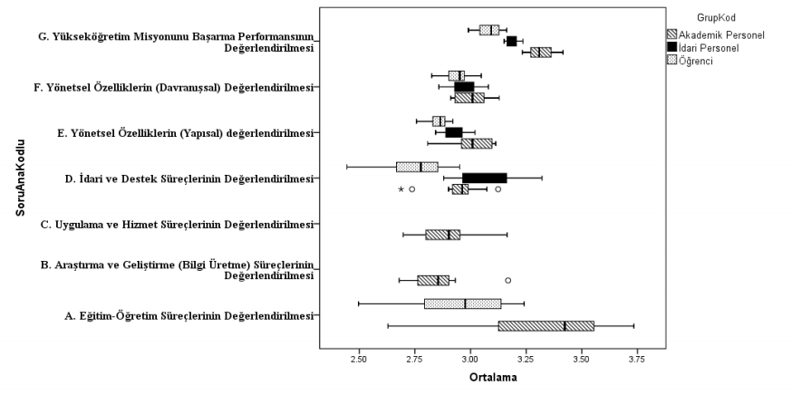
Özdeğerlendirme Anketi-2017
(Yanıtların ortalamaları grafiği)

Slide 25
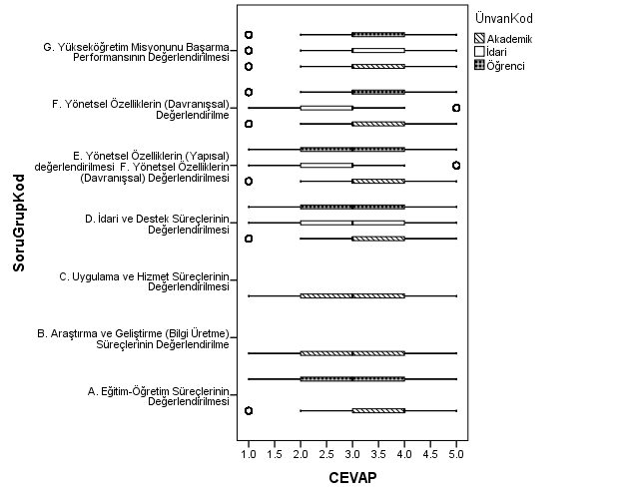
Özdeğerlendirme Anketi-2018 (yanıtlar)

Slide 26
Kalite güvencesi süreci
Kurum projesi: KalSİS Yürütücü: KAVDEM
  KalSİS: Kalitenin sürekli iyileştirme sisteminin yapılandırılması
  KAVDEM Web sitesi ve Proje Web Sitesi
  İnteraktif eğitim odası
  Uzaktan öğrenme sistemi
  Belge paylaşım sistemi
  ISO 9001:2015 eğitimi
  Süreçlerle yönetim
  Risk temelli yönetim

Slide 27
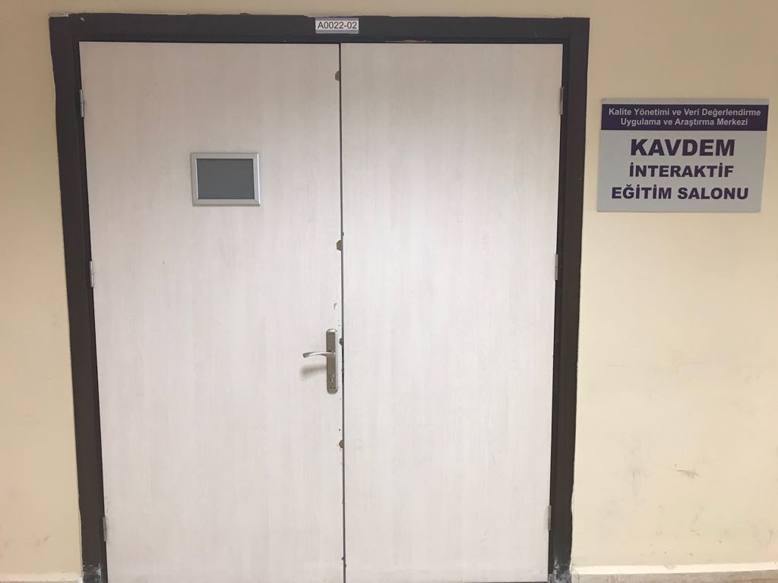
Kalite güvencesi süreci
Kurum projesi: KalSİS
Yürütücü: KAVDEM
  KalSİS: Kalitenin sürekli iyileştirme sisteminin yapılandırılması
  KAVDEM Web sitesi ve Proje Web Sitesi
  İnteraktif eğitim odası
  Uzaktan öğrenme sistemi
  Belge paylaşım sistemi
  ISO 9001:2015 eğitimi
  Süreçlerle yönetim
  Risk temelli yönetim

Slide 28
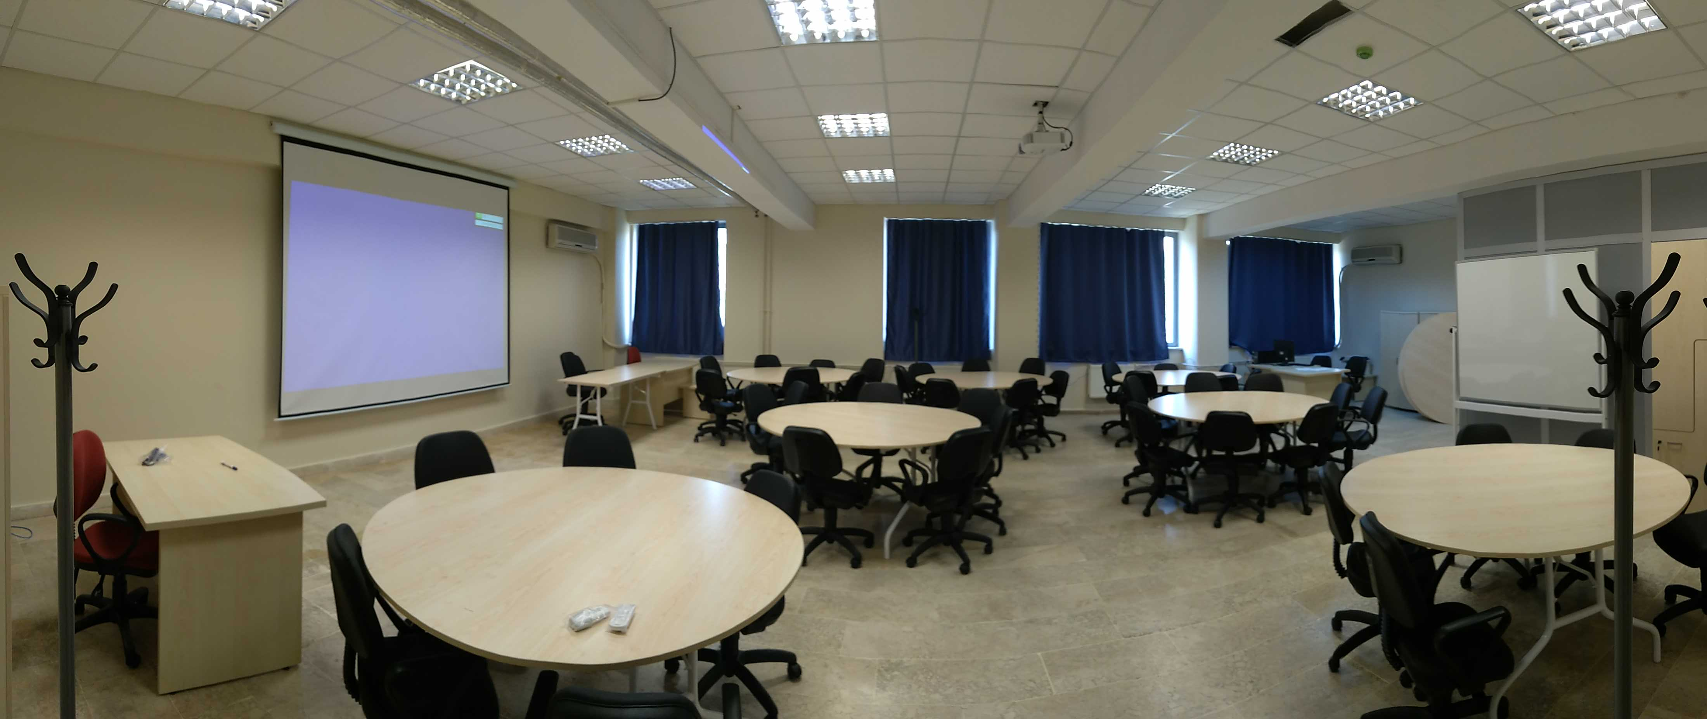
Kalite güvencesi süreci
Kurum projesi: KalSİS
Yürütücü: KAVDEM
  KalSİS: Kalitenin sürekli iyileştirme sisteminin yapılandırılması
  KAVDEM Web sitesi ve Proje Web Sitesi
  İnteraktif eğitim odası
  Uzaktan öğrenme sistemi
  Belge paylaşım sistemi
  ISO 9001:2015 eğitimi
  Süreçlerle yönetim
  Risk temelli yönetim

Slide 29
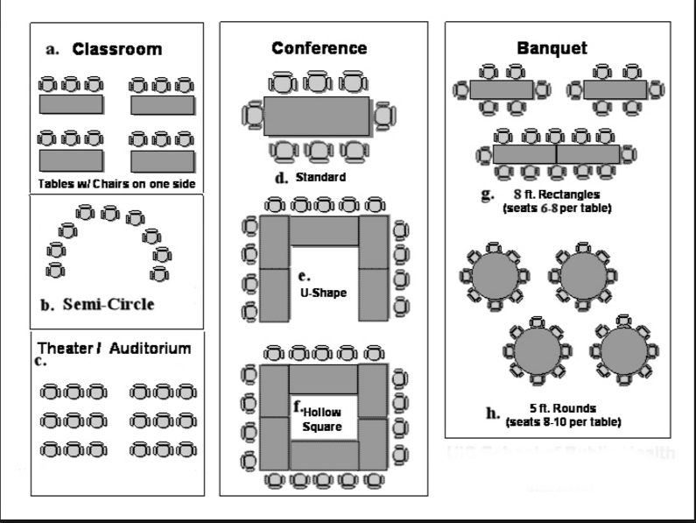
Kalite güvencesi süreci
Kurum projesi: KalSİS
Yürütücü: KAVDEM
  KalSİS: Kalitenin sürekli iyileştirme sisteminin yapılandırılması
  KAVDEM Web sitesi ve Proje Web Sitesi
  İnteraktif eğitim odası
  Uzaktan öğrenme sistemi
  Belge paylaşım sistemi
  ISO 9001:2015 eğitimi
  Süreçlerle yönetim
  Risk temelli yönetim

Slide 30
Kalite güvencesi süreci
Kurum projesi: KalSİS
Yürütücü: KAVDEM
  KalSİS: Kalitenin sürekli iyileştirme sisteminin yapılandırılması
  KAVDEM Web sitesi ve Proje Web Sitesi
  İnteraktif eğitim odası
  Uzaktan öğrenme sistemi
  Belge paylaşım sistemi
  ISO 9001:2015 eğitimi
  Süreçlerle yönetim
  Risk temelli yönetim
Deneme
20 Mart 2018

Slide 31
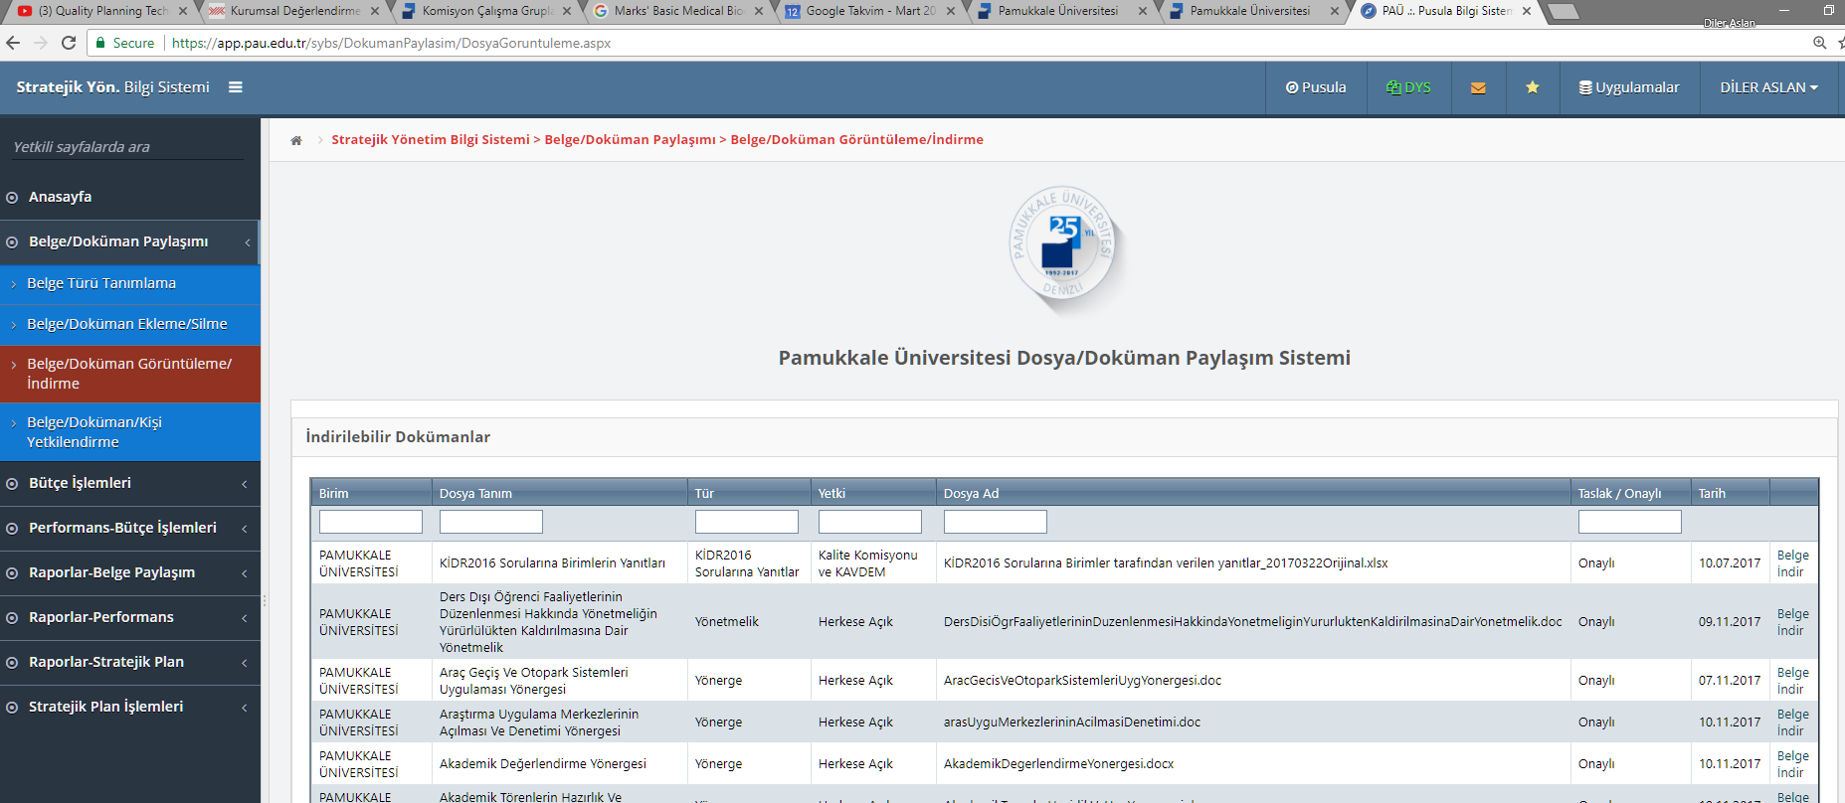
Kalite güvencesi süreci
Kurum projesi: KalSİS
Yürütücü: KAVDEM
  KalSİS: Kalitenin sürekli iyileştirme sisteminin yapılandırılması
  KAVDEM Web sitesi ve Proje Web Sitesi
  İnteraktif eğitim odası
  Uzaktan öğrenme sistemi
  Belge paylaşım sistemi
  ISO 9001:2015 eğitimi
  Süreçlerle yönetim
  Risk temelli yönetim

Slide 32
Kalite güvencesi süreci
Kurum projesi: KalSİS
Yürütücü: KAVDEM
  KalSİS: Kalitenin sürekli iyileştirme sisteminin yapılandırılması
  KAVDEM Web sitesi ve Proje Web Sitesi
  İnteraktif eğitim odası
  Uzaktan öğrenme sistemi
  Belge paylaşım sistemi
  ISO 9001:2015 eğitimi
  Süreçlerle yönetim
  Risk temelli yönetim

Slide 33
Kalite güvencesi süreci
Kurum projesi: KalSİS
Yürütücü: KAVDEM
  ISO 9001:2015 eğitimi
  Nisan-Mayıs 2018
    4 grup (20’şer kişilik)
    Cumartesi-Pazar 2 tam gün

Slide 34
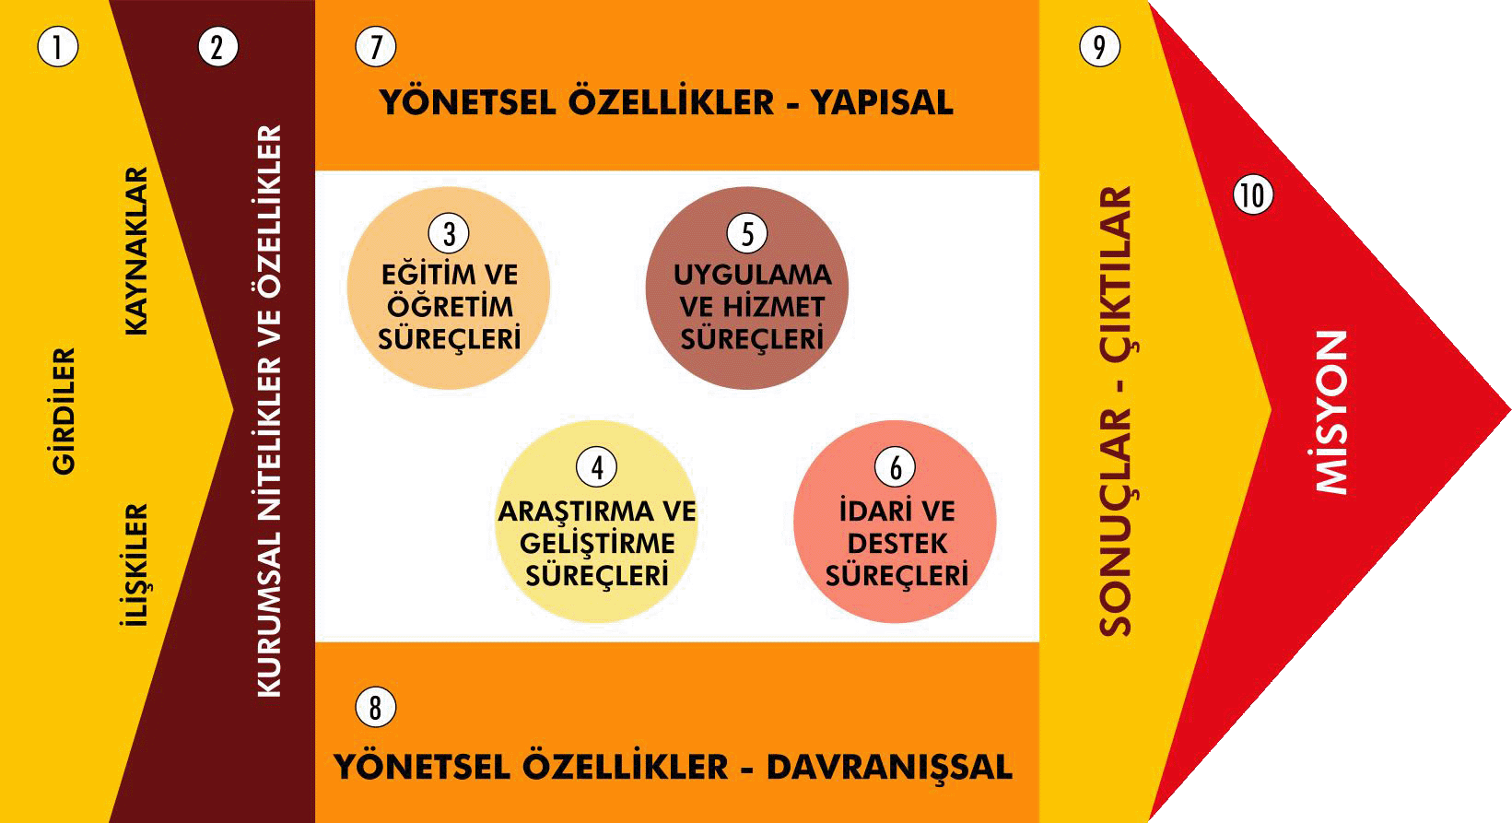
Süreçlerle yönetim
  2001 Yükseköğretim Akademik Değerlendirme ve Kalite Geliştirme Komisyonu (YÖDEK Rehberi)’nden örnekler
YÖDEK, 2007/1.1

Slide 35
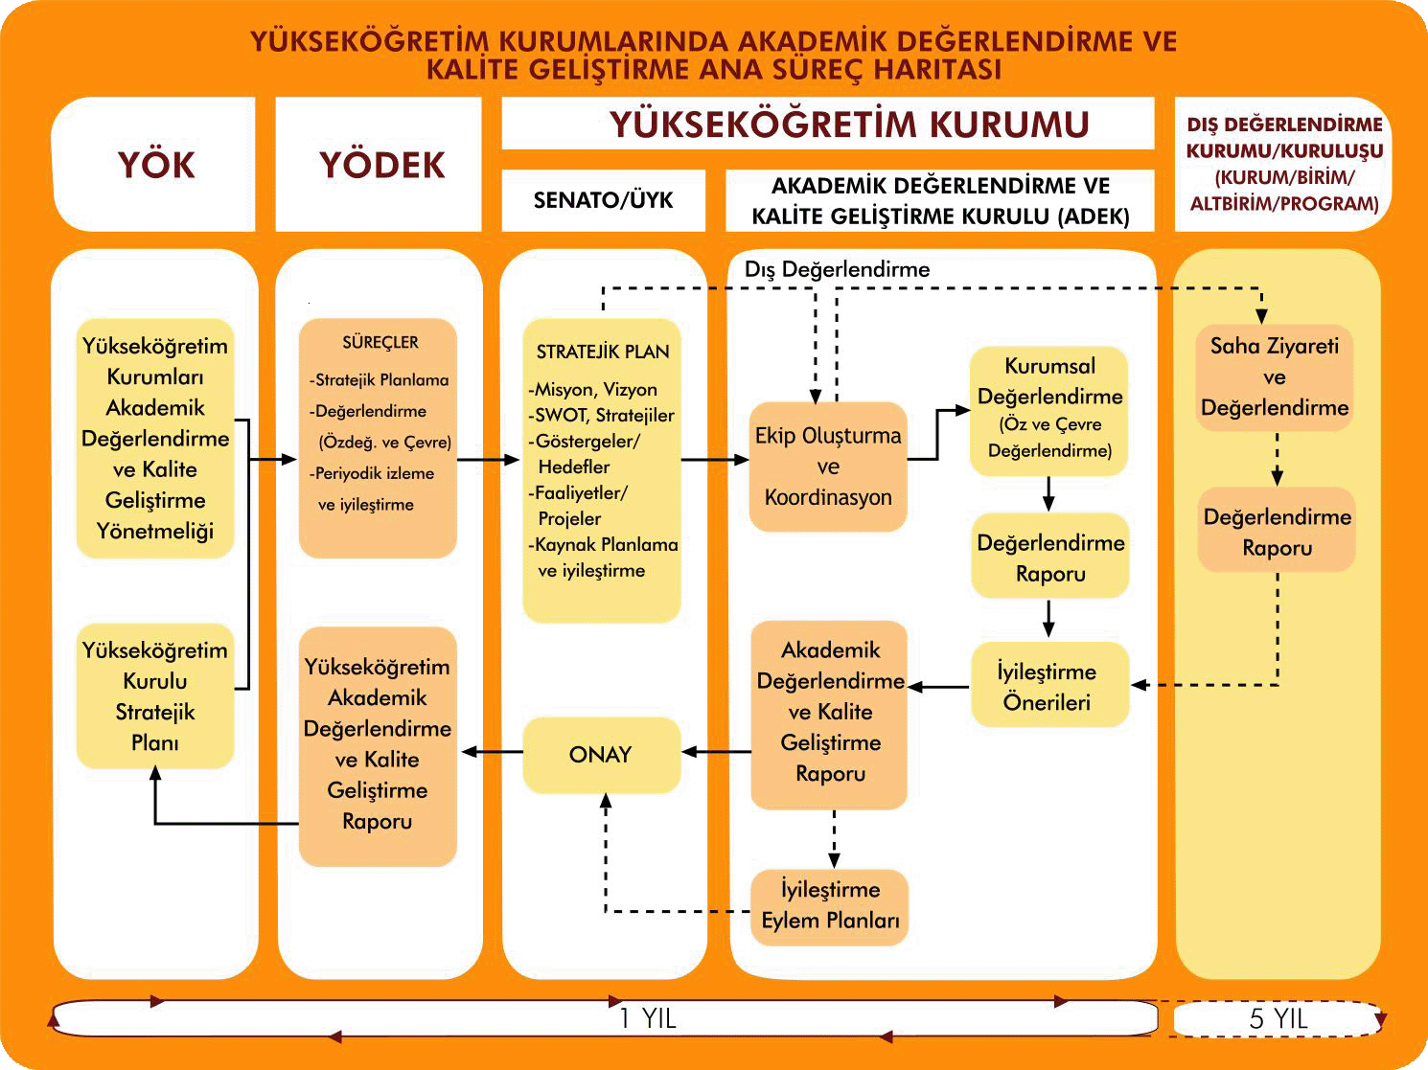
Kalite geliştirme ana süreç haritası ve stratejik plan
Kalite Komisyonu
YÖDEK, 2007/1.1

Slide 36
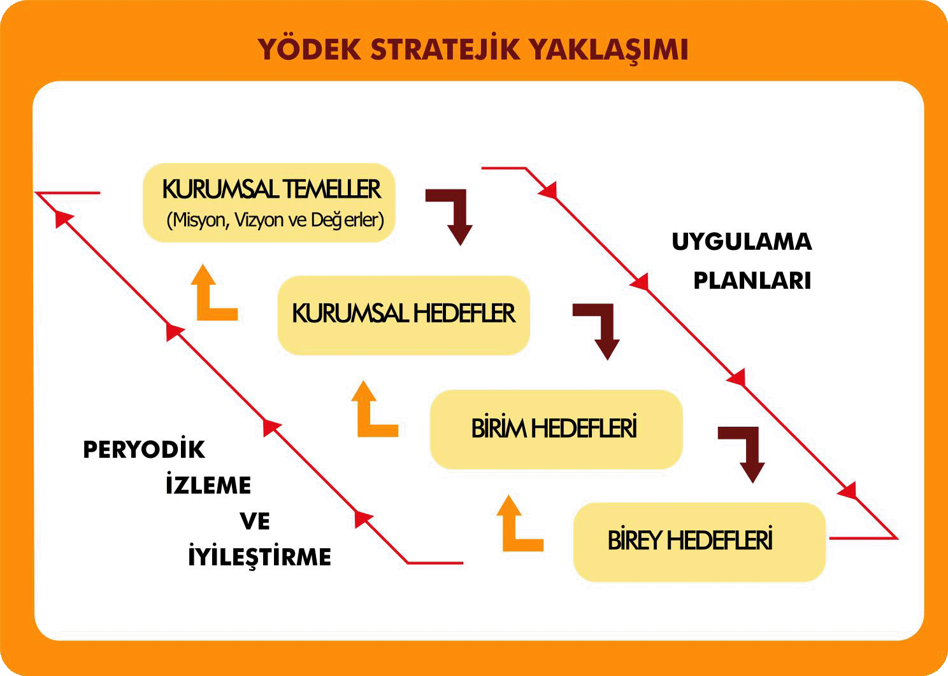
Kurumsal Hedefler-Bireysel Hedefler
YÖDEK, 2007/1.1

Slide 37
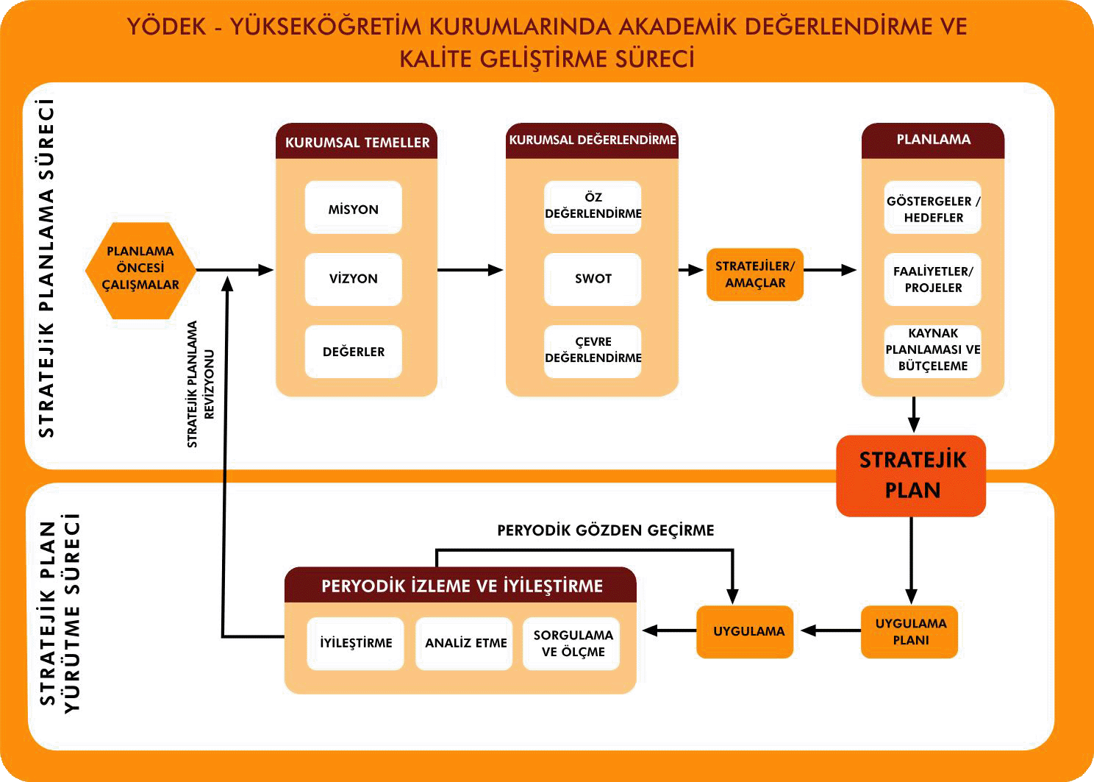
Kalite Geliştirme Süreci
YÖDEK, 2007/1.1

Slide 38
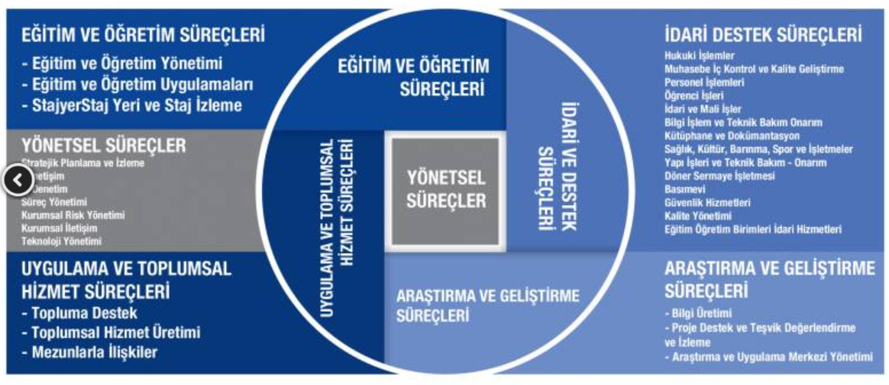
Süreçlerle yönetim:
Tanımlanan süreçler (Sakarya Ü. Örneği)
  5 Süreç
http://www.saudek.sakarya.edu.tr/tr/icerik/8031/3243/surec-yonetimi

Slide 39
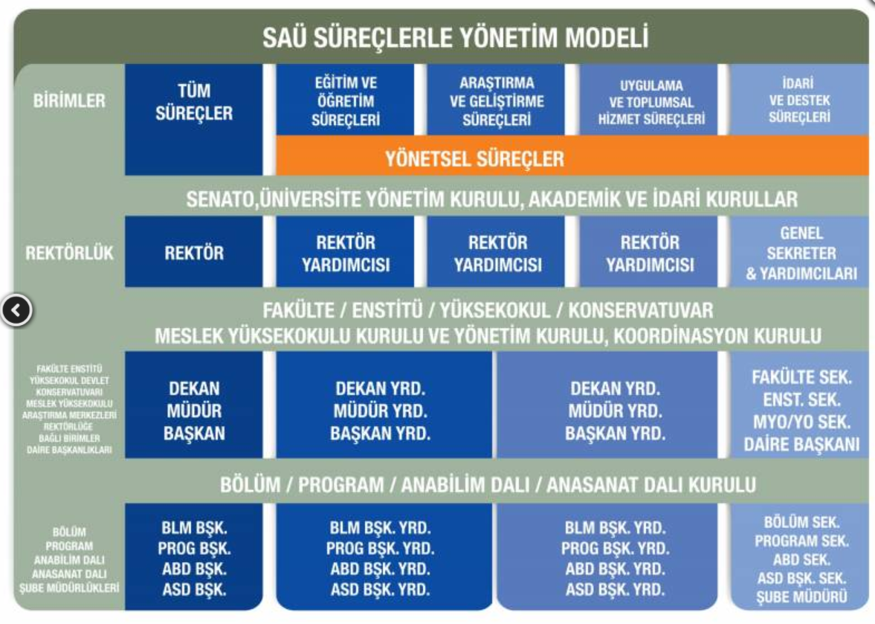
Süreçlerle yönetim
  Süreçlerle yönetim
  Sakarya Üniversitesi örneği
http://www.saudek.sakarya.edu.tr/tr/icerik/8031/3243/surec-yonetimi

Slide 40
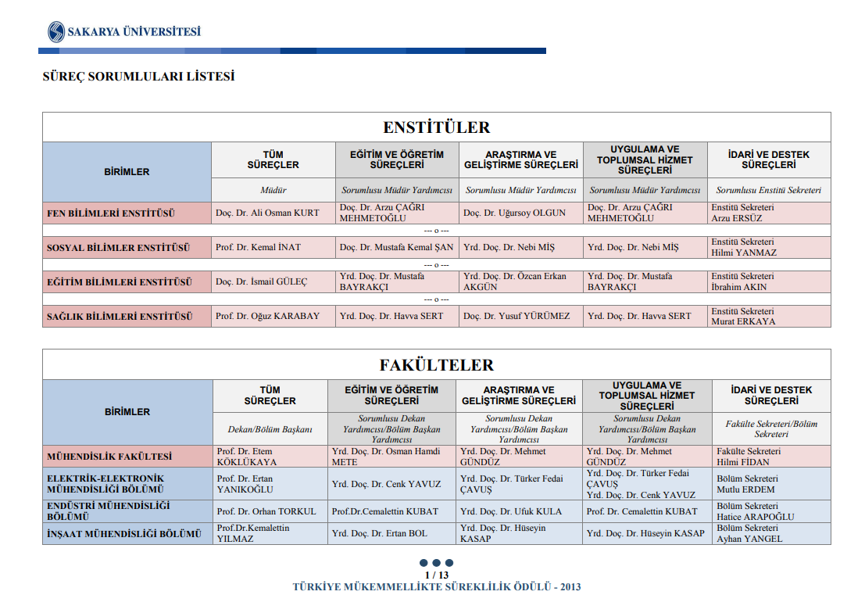
Süreçlerle yönetim: Süreç sorumluları
  Süreçlerle yönetim: Süreç sorumluları
  Sakarya Üniversitesi örneği
http://www.saudek.sakarya.edu.tr/tr/icerik/8031/3243/surec-yonetimi

Slide 41
Süreçlerle yönetim
Kalite güvencesi
  SAÜ Modeli
  Eğitim-Öğretim
  Araştırma ve Geliştirme
  İdari ve destek süreçler
  Yönetsel süreçler
  Uygulama ve toplumsal hizmet süreçleri
  KİDR’deki başlıklara göre
  Eğitim-Öğretim
  Araştırma ve Geliştirme
  Toplumsal hizmet
  Yönetim

Slide 42
Süreçlerle yönetim: PAÜ’de
Kalite güvencesi
Yönetsel süreçler
Eğitim-Öğretim
Araştırma ve Geliştirme
Uygulama ve toplumsal hizmetler
İdari ve destek süreçler

Slide 43
Üniversitemizde kalite güvencesi sistemi
  Üst yönetim
  Tüm birimler
Kolaylaştırıcılar
  Kalite Komisyonu
  Kalite Yönetimi ve Veri Değerlendirme UYGAR Merkezi

Slide 44
Her yıl periyodik

Slide 45
Kalitede sürekli iyileştirme sistemi
  Süreçlerle yönetim
  Risk temelli değerlendirme
  Kalite kültürü
  Herkesin katılımıyla

Slide 46
İlkemiz:
Kalite; üst yönetimin liderliğinde, herkesin sorumluluğundadır.
Amacımız: Kalite kültürünü oluşturmak
Yaklaşımımız: Yanlış bulmak değil sürekli iyileştirmek

Slide 47
Bilgi İçin
Komisyon Sekreteryası (KAVDEM)
Kalite Komisyonu Web Sitesi

Slide 48
Teşekkürler
Kolaylıklar

